Slide 1
SIFT 進度報告
報告人:黃于修
指導教授:虞台文
日期:2017/10/25

Slide 2
本周做的事
建立未來要顯示資訊的資料結構
把gradient magnitudes跟sita算出來並存進資料結構中
可以查看關鍵點的一些資訊

Slide 3
待解決是向
箭頭的畫法還再測試
fingerPrint的運算

Slide 4
DEMO

Slide 5
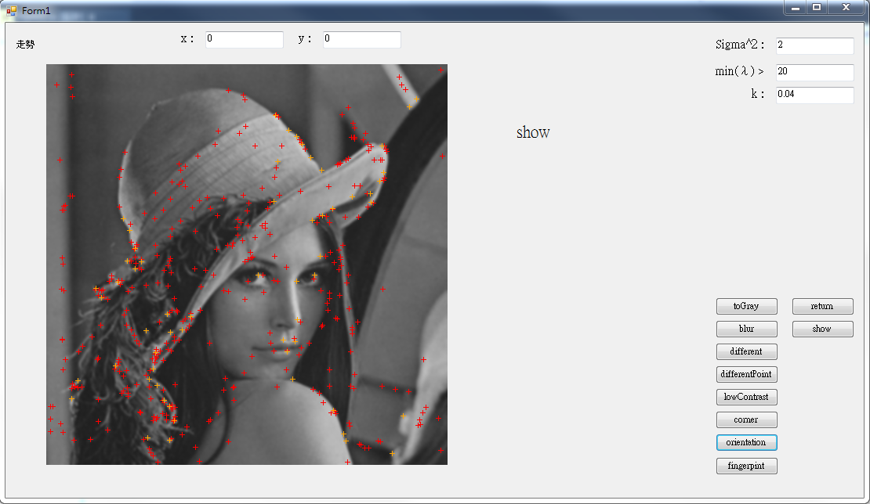

Slide 6
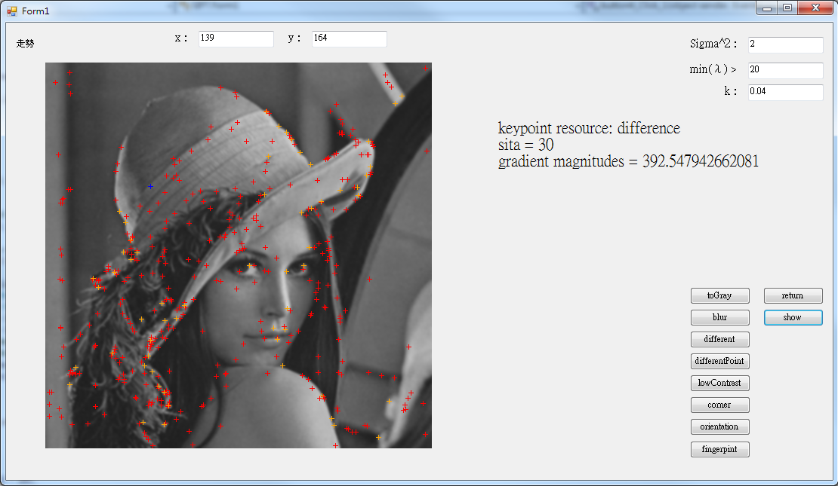

Slide 7


Slide 8
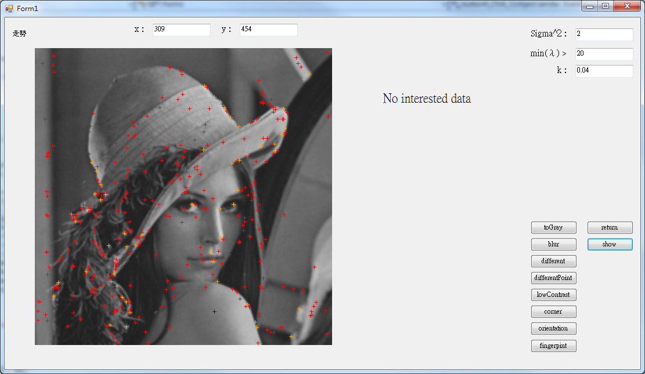

Slide 9
